Slide 1
মাল্টিমিডিয়া ক্লাসে স্বাগতম

Slide 2
মোঃ মিজানুর রহমান
সহকারী শিক্ষক (আইসিটি)
আগরদাঁড়ী আমিনিয়া কামিল মাদ্রাসা
সাতক্ষীরা সদর, সাতক্ষীরা
মোবাইল নম্বর: ০১৭১৬-৮২১৪৬৩
: manumizan@gmail.com
বিষয় : বিজ্ঞান
শ্রেণী : দাখিল অষ্টম
অধ্যায় : চতুর্থ
পাঠ : ৯ ও ১০
সময় : ৫০ মিনিট।
পিরিয়ড :
তারিখ : ০৭/১২/২০১৯ খ্রি:।

Slide 3
এসো একটি ভিডিও দেখি..

Slide 4
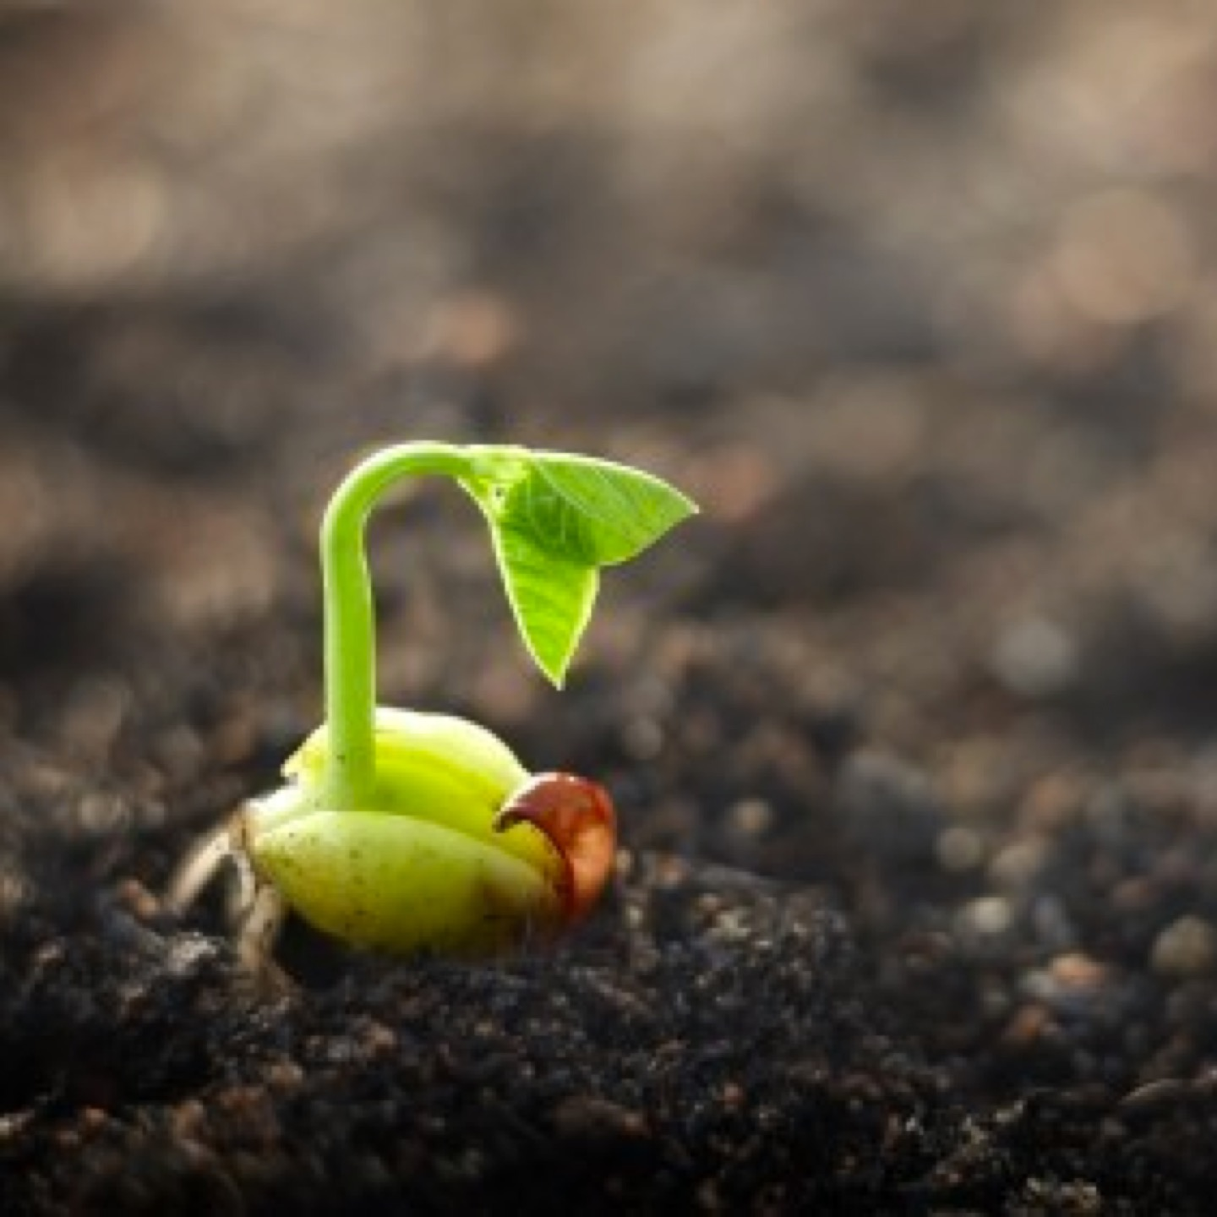
আমরা কী দেখছি?

Slide 5
অঙ্কুরোদগম

Slide 6
এই পাঠ শেষে শিক্ষার্থীরা…
১। বীজের বিভিন্ন অংশ চিহ্নিত করতে পারবে;
২। বীজের অঙ্কুরোদগমের প্রকারভেদ করতে পারবে;
৩। ছোলা বীজের অঙ্কুরোদগম প্রক্রিয়া ব্যাখ্যা করতে পারবে ।

Slide 7
বীজত্বক
ভ্রণকান্ড
বীজপত্র
বীজপত্র
ডিম্বকনাভী
ডিম্বকরন্ধ্র
ভ্রণমূল
ভ্রণমূল
একটি ছোলা বীজের বিভিন্ন অংশ

Slide 8
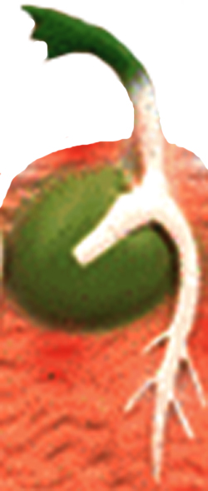
বীজপত্রাধিকাণ্ড
বীজপত্রাবকাণ্ড
ভ্রূণমূল

Slide 9
একক কাজ
* বীজের বিভিন্ন অংশ চিহ্নিত কর

Slide 10
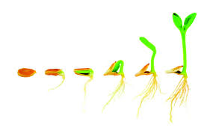
চিত্রে কী দেখছি?
বীজ থেকে শিশু উদ্ভিদের জন্ম নেওয়াকে কী বলে?
অঙ্কুরোদগম
বীজ থেকে শিশু উদ্ভিদ বের হয়ে আসছে

Slide 11
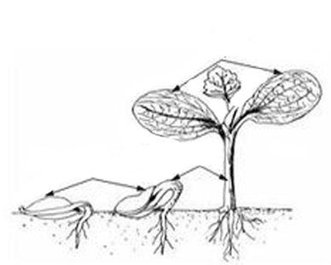
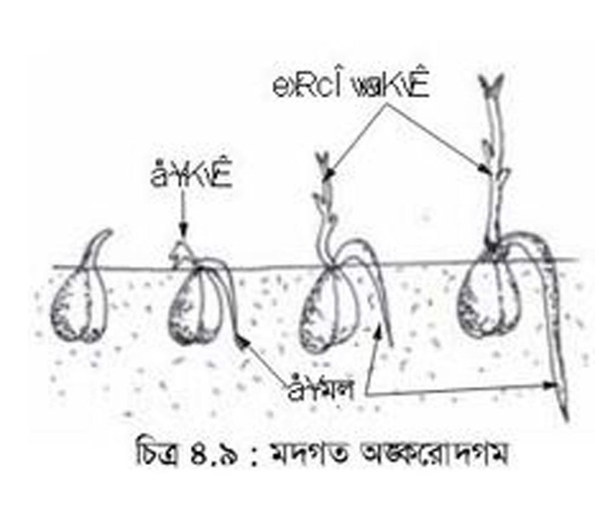
অঙ্কুরোদগমের প্রকারভেদ
বীজপত্রাধিকান্ড
বীজপত্র
ভ্রূণকান্ড
বীজপত্রাবকান্ড
বীজতক
বীজপত্রধিকান্ড
ভ্রূণমূল
মৃদগত অঙ্কুরোদগম
মৃদভেদী অঙ্কুরোদগম

Slide 12
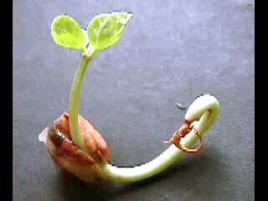
অঙ্কুরোদগমের প্রকারভেদ
মৃদগত অঙ্কুরোদগম
মৃদভেদী অঙ্কুরোদগম

Slide 13
আমরা কী দেখছি?

Slide 14
মৃদগত অঙ্কুরোদগম

Slide 15
আমরা কী দেখছি?

Slide 16
মৃদভেদী অঙ্কুরোদগম

Slide 17
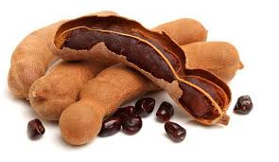
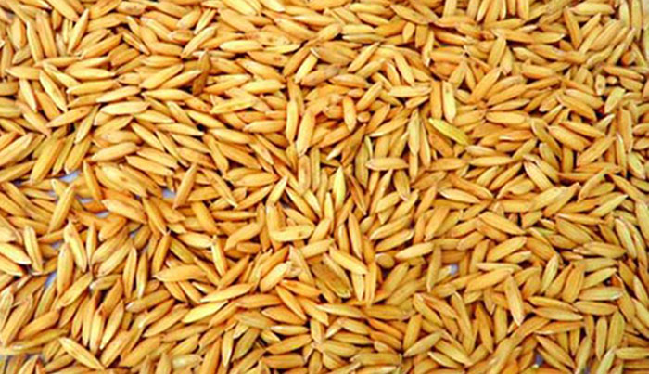
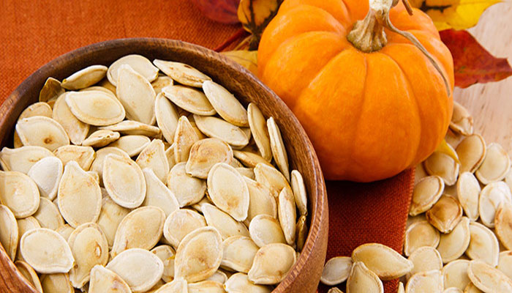
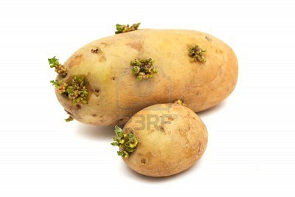
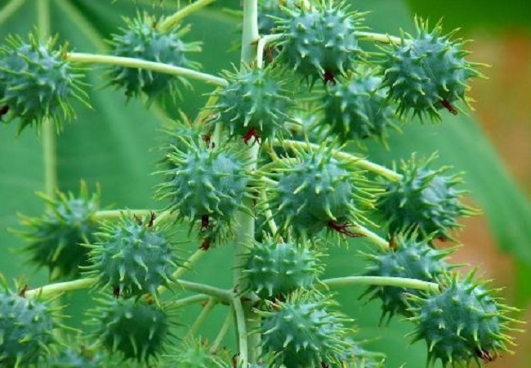
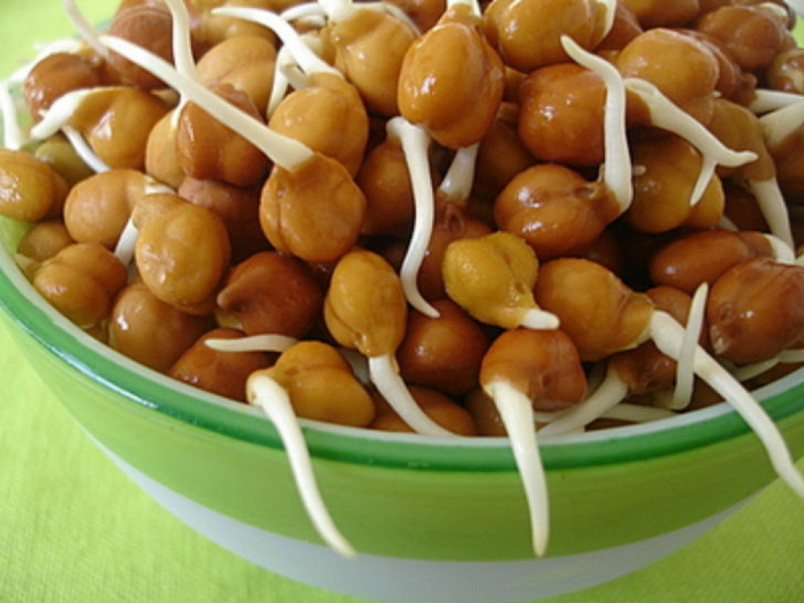
জোড়ায় কাজ
উপরের বীজগুলো কোনটিতে কি ধরনের অঙ্কুরোদগম হয় তা আলোচানা করে খাতায় লেখ।

Slide 18
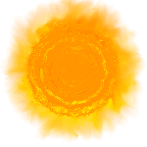
ছোলা বীজের অঙ্কুরোদগম:
মাটিতে ছোলা বীজ বুনে পরিমিত পানি, তাপ ও বায়ুর ব্যবস্থা করলে দুই তিন দিনের মধ্যে বীজ হতে অঙ্কুর বের হয়ে আসে। পানি পেয়ে বীজটি ফুলে উঠে এবং ভ্রূণমূল বেরিয়ে আসে। এটি ধীরে ধীরে মূলে পরিনত হয়। দ্বিতীয় ধাপে মূলকান্ড মাটির উপরে উঠে আসে।
এক্ষেত্রে বীজপত্রটি মাটির নিচে থেকে যায়। প্রাথমিক অবস্থায় ভ্রূণ বীজপত্র থেকে খাদ্য পেয়ে থাকে।

Slide 19
দলগত কাজ
* ছোলা বীজের অঙ্কুরোদগম প্রক্রিয়া ব্যাখ্যা কর।

Slide 20
মূল্যায়ন
১। অঙ্কুরোদগম কাকে বলে?
২। বীজের বাহিরের আবরণটিকে কী বলে?
৩। বীজত্বকের স্তর কয়টি?
৪। বীজের অঙ্কুরোদগমের জন্য অত্যাবশ্যকীয় উপাদান কী কী?

Slide 21
বাড়ির কাজ
* একটি বীজের অঙ্কুরোদগমের জন্য পানি, তাপ ও বায়ুর প্রভাব অত্যাবশ্যকীয় কেন? তোমার উত্তরের স্বপক্ষে যুক্তি দাও।

Slide 22
ধন্যবাদ

